Slide 1

Politechnika Krakowska
im. Tadeusza Kościuszki
Temat pracy
Realizacja inteligentnego lustra przy użyciu Raspberry pi 4
Title
Development of a smart mirror using Raspberry pi 4
Słowa kluczowe
Inteligentne lustro, Inteligentne lustro sterowane mikroprocesorowe, Raspberry pi 4, wyświetlacz pogody, daty i godziny, kalendarza, wiadomości. Internetowy moduł komunikacji.
Dyplomanta
Promotor
Jakub Kita
dr inż. Andrzej Drwal

Slide 2
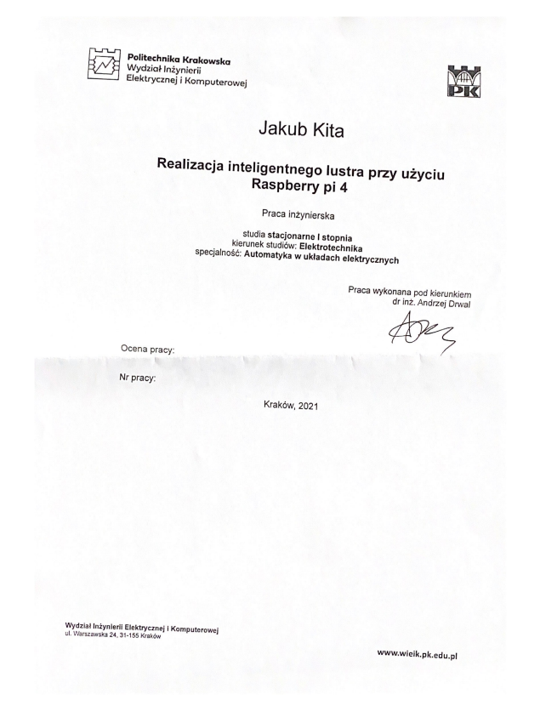
Politechnika Krakowska
im. Tadeusza Kościuszki
Karta wydania tematu pracy z Dziekanatu

Slide 3
Politechnika Krakowska
im. Tadeusza Kościuszki
Celem pracy inżynierskiej jest zaprojektowanie, wykonanie i testowanie inteligentnego lustra sterowanego mikroprocesorowo i obsługiwanego za pomocą internetu.
Lustro będzie wyposażone w czujnik ruchu, temperatury, mikrofon. Kod projektu powstanie w środowisku Visual Studio Code przy użyciu języków programowania:
Javascript
Node.js
CSS
Python
Pierwsze trzy języki zostaną użyte do stworzenia strony internetowej na której będą wyświetlane informacje o godzinie, pogodzie, wiadomości ze świata i polski,
trasa do pracy.
Zostanie również zaimplementowany kalendarz oraz obsługa lustra poprzez komendy głosowe. Ostatni z języków posłuży mi do zapisu danych z czujników. Strona zostanie wyświetlona na monitorze znajdującym się za poliwęglanem litym oklejonym jasną folią do przyciemniana szyb o odpowiedniej przezroczystości, aby było widać treść strony równocześnie z ukryciem monitora.
Rozwiązania rynkowe charakteryzują się wykorzystaniem biblioteki MagicMirror², która dostarcza gotowe rozwiązania REST API dla aplikacji pogodowej, kalendarza oraz wielu innych udogodnień.
Mój projekt będzie napisany od zera co zapewnia dowolność w dobieraniu obsługiwanych aplikacji dla potrzeb odbiorcy. Jako innowacyjną funkcję dodam wyświetlanie trasy do wypowiedzianego przez nas miejsca.

Slide 4
Politechnika Krakowska
im. Tadeusza Kościuszki
Założenia związane z realizacją pracy:
Mikrokontroler oraz środowisko pracy zostało wybrane przez dyplomata. Wraz z promotorem został zapisany zakres pracy i najważniejsze jego elementy.
Wprowadzenie w tematykę zagadnienia
Przegląd gotowych rozwiązań inteligentnego lustra
Opis mikrokontrolerów, raspberry pi 4
Języki programowania (python, javascript)
Opis modułów (czujnik ruchu, czujnik temperatury, mikrofon, czujnik natężenia światła)
Schematy, budowa, opis wykonywanego układu
Uruchamianie, testy układu

Slide 5
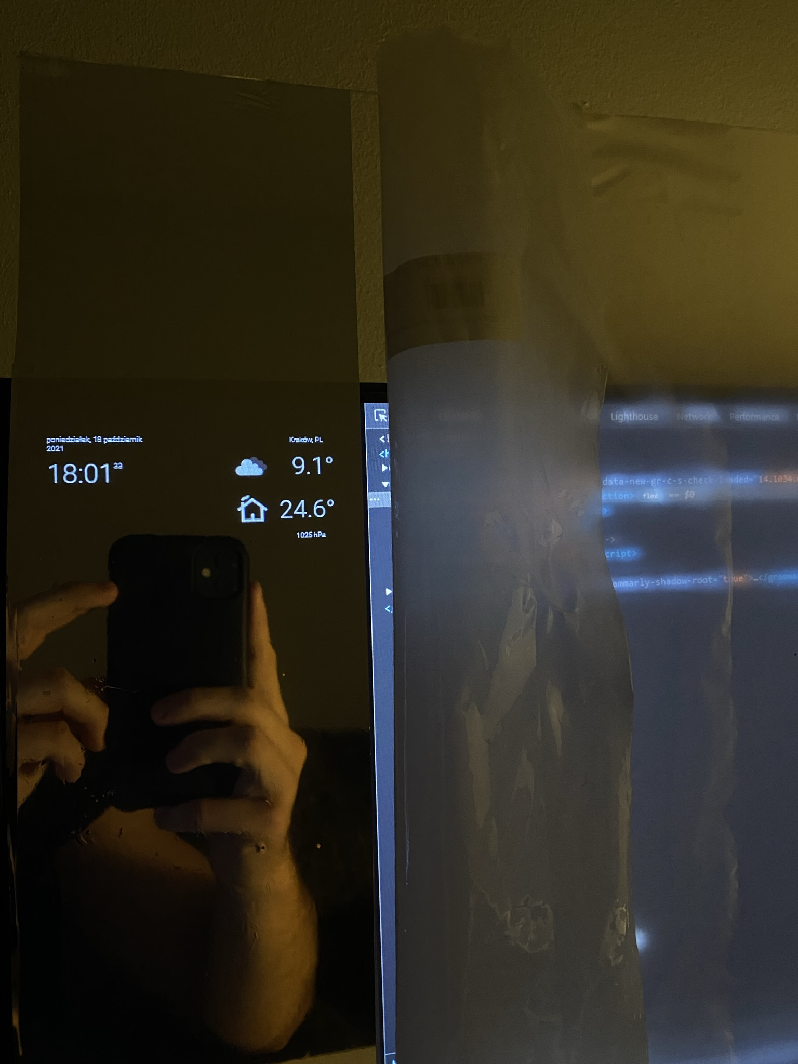
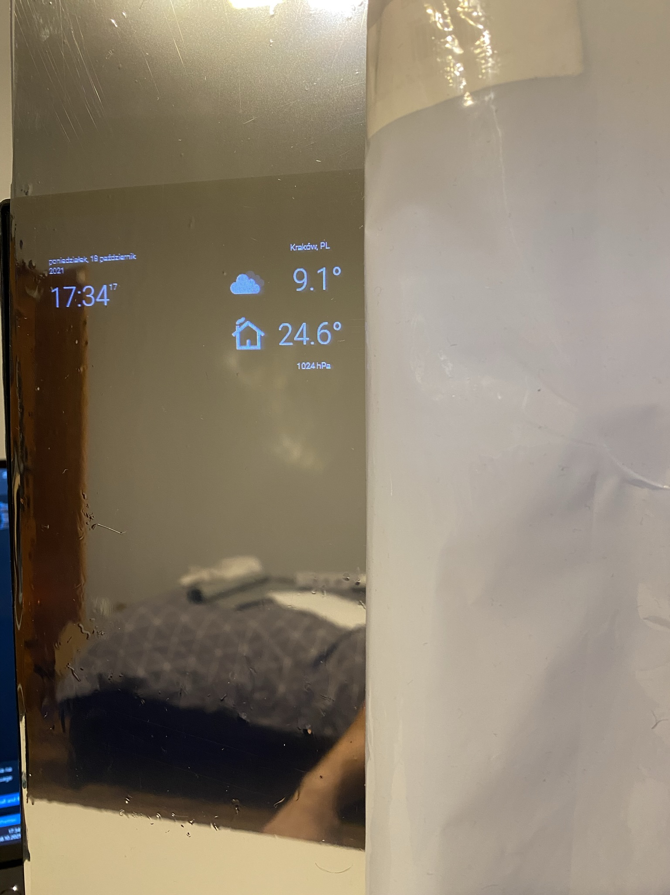
Politechnika Krakowska
im. Tadeusza Kościuszki
Wstępny prototyp

Slide 6
Politechnika Krakowska
im. Tadeusza Kościuszki
Literatura:
Sochacki Tomasz, 2020, JavaScript, Tworzenie nowoczesnych aplikacji webowych, Wydawnictwo Helion
Simon Monk, 2020, Raspberry Pi Cookbook: Software and Hardware Problems and Solutions, 3rd Edition, Wydawnictwo Helion
Ethan Brown, 2020, Web Development with Node and Express: Leveraging the JavaScript Stack, 2nd Edition, Wydawnictwo Helion
https://rk.edu.pl/pl/operowanie-na-plikach-w-pythonie/
https://michaelteeuw.nl/post/magic-mirror-part-i-the-idea-the-mirror
https://www.youtube.com/watch?v=SR9vU-eF4ic&ab_channel=BasementMaker
https://newsapi.org/
https://www.polsatnews.pl/kanaly-rss/
https://www.tomshardware.com/news/raspberry-pi-web-server,40174.html
https://www.youtube.com/watch?v=mu-Ghn-aeO8&ab_channel=MSDGurukul
https://developers.google.com/maps/documentation/javascript/overview
https://openweathermap.org/api
https://developer.mozilla.org/
https://nodejs.org/en/

